Slide 1
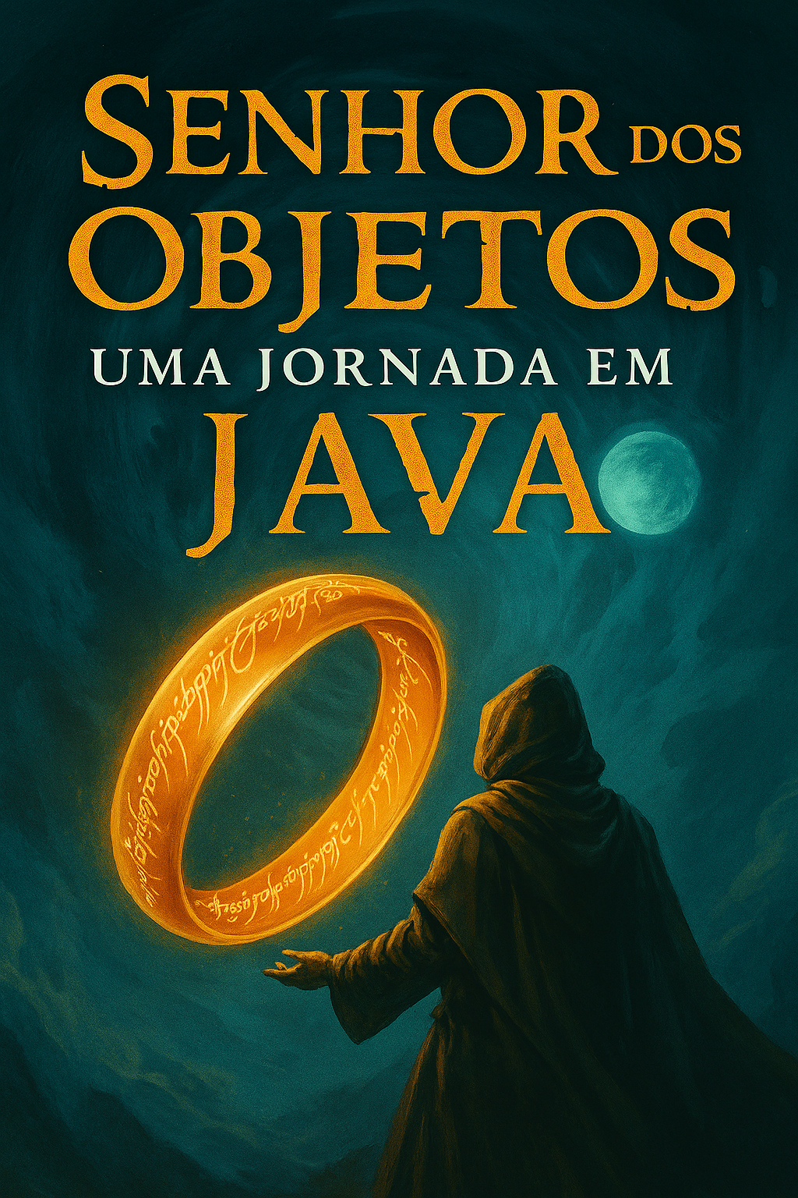
NIKSON HERNANDES

Slide 2

SENHOR DOS OBJETOS
Uma Jornada em Java
O Java não é apenas uma linguagem de programação: é uma das maiores aventuras do mundo da tecnologia. Desde sua criação em 1995 até os dias de hoje, ele moldou a forma como construímos sistemas, aplicativos e até experiências digitais que usamos todos os dias.
Neste ebook, você vai conhecer a história do Java de maneira simples, com exemplos práticos de código que mostram por que ele continua sendo uma das linguagens mais importantes do planeta.

Slide 3
01
NASCIMENTO DO JAVA
O Java surgiu em 1995, criado pela Sun Microsystems. O objetivo era simples, mas ambicioso: construir uma linguagem que fosse portável e segura para rodar em qualquer dispositivo.

Slide 4
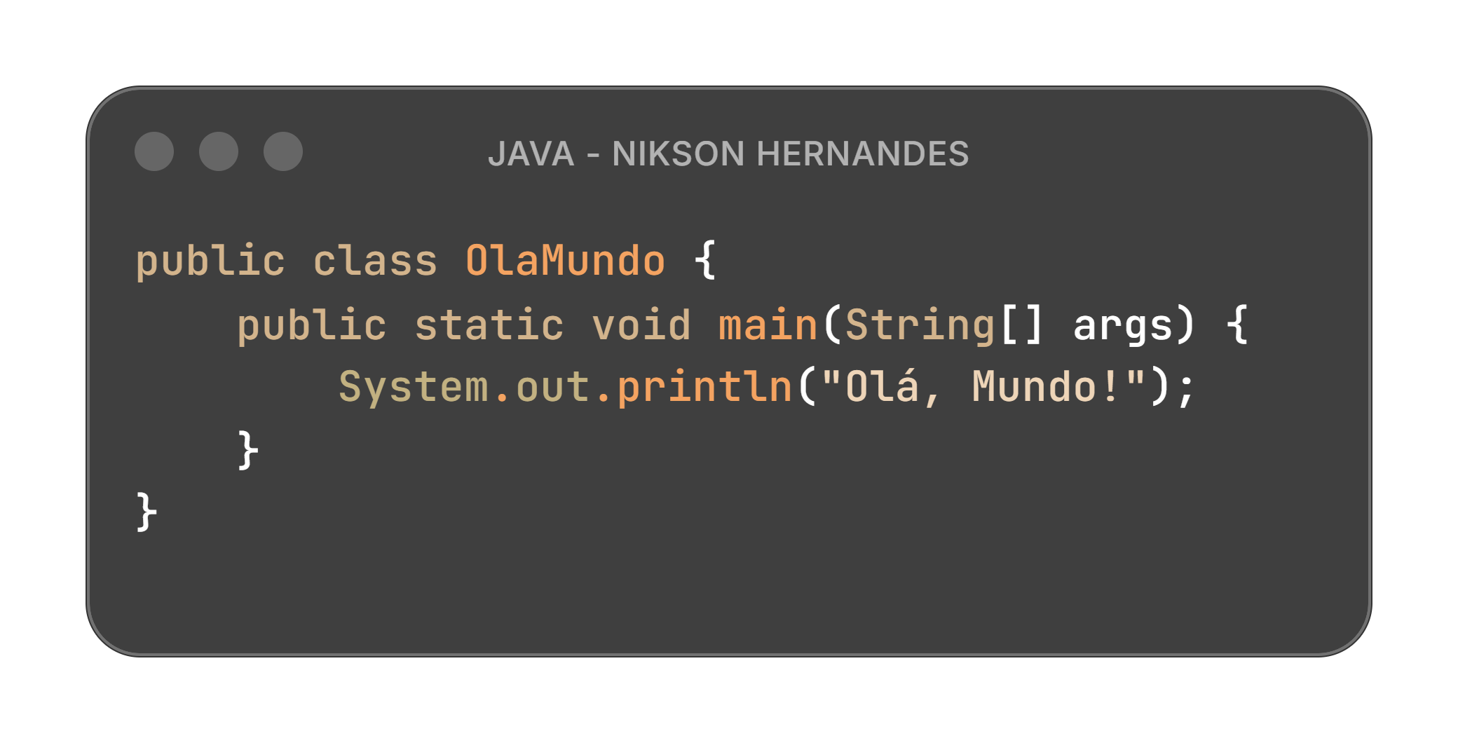
O NASCIMENTO DO JAVA
O lema “Write Once, Run Anywhere” (Escreva uma vez, rode em qualquer lugar) virou o coração da linguagem.
👉 Primeiro exemplo clássico:
Esse código simples já mostrava a força do Java: você podia escrever uma vez e rodar no Windows, Linux ou Mac sem mudar nada..

Slide 5
02
JAVA
E A INTERNET
Nos anos 2000, o Java explodiu com os Applets, que rodavam em navegadores e traziam interatividade (hoje são obsoletos, mas abriram caminho para muita coisa).

Slide 6
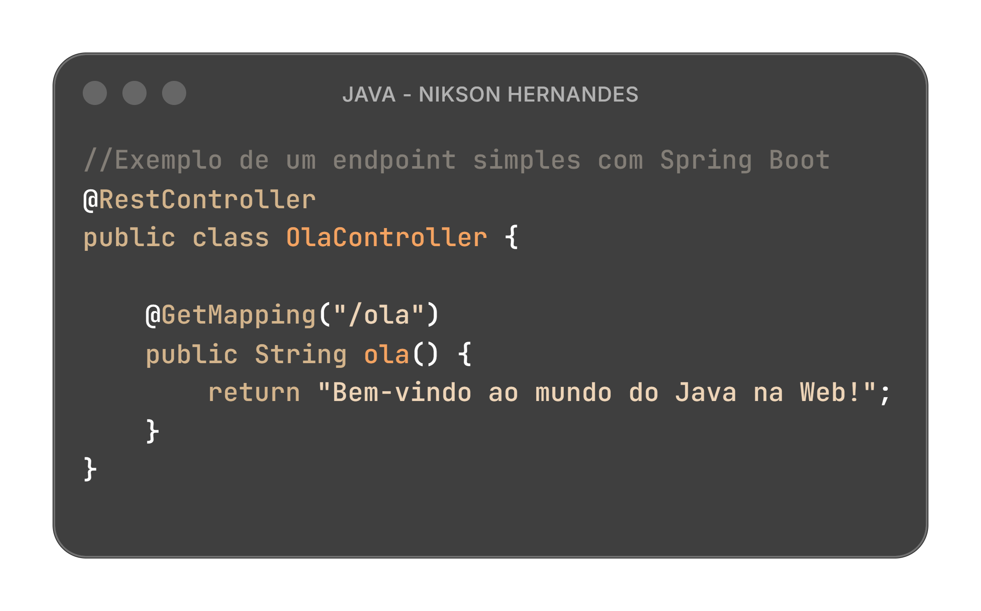
JAVA E A INTERNET
👉Um exemplo moderno disso é com serviços web:
Esse código mostra como, com poucas linhas, o Java hoje conecta aplicações à internet de forma profissional...

Slide 7
03
JAVA NAS EMPRESAS
Java se consolidou no mundo corporativo. Bancos, seguradoras e grandes sistemas até hoje confiam nele pela segurança e robustez.

Slide 8
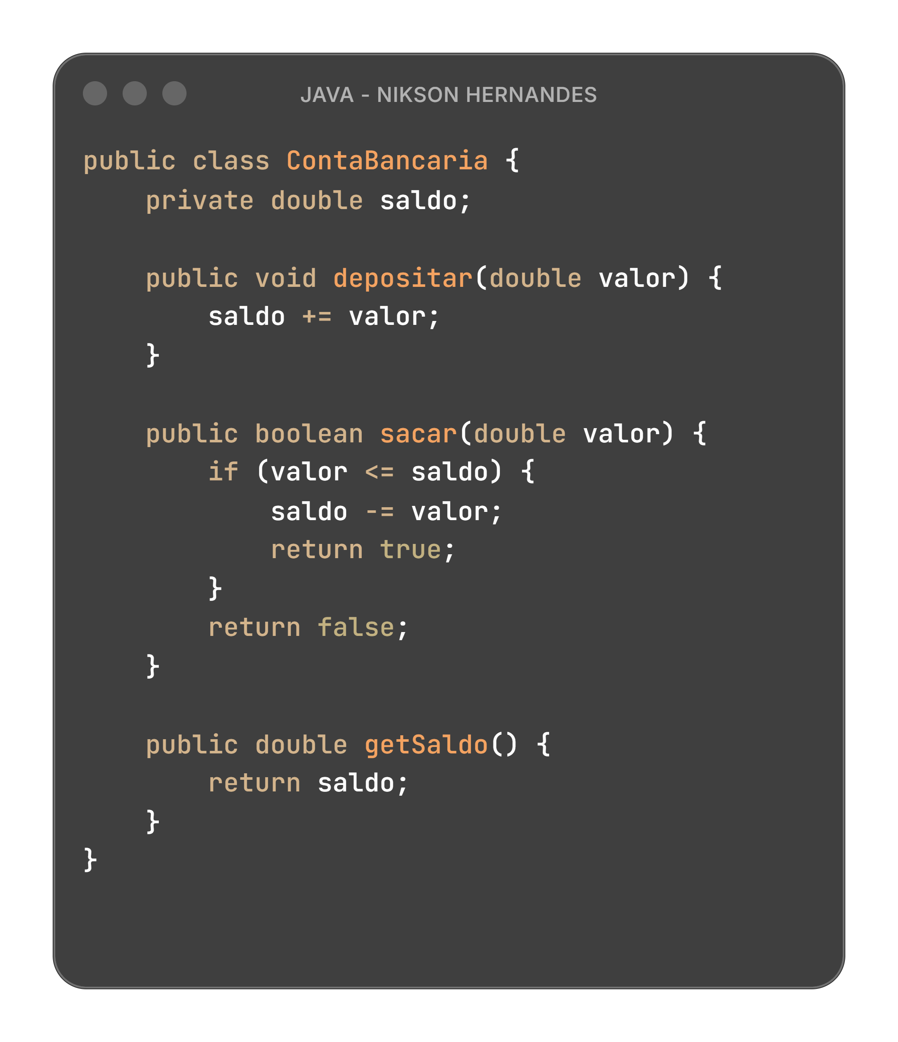
JAVA NAS EMPRESAS
👉 Exemplo prático de uma regra de negócio:
Esse código é um exemplo simplificado de como Java é usado para gerenciar operações financeiras.

Slide 9
04
JAVA E O ANDROID
Quando o Android surgiu em 2008, Java foi escolhido como sua principal linguagem. Isso fez o Java estar literalmente na palma da mão de bilhões de pessoas.

Slide 10
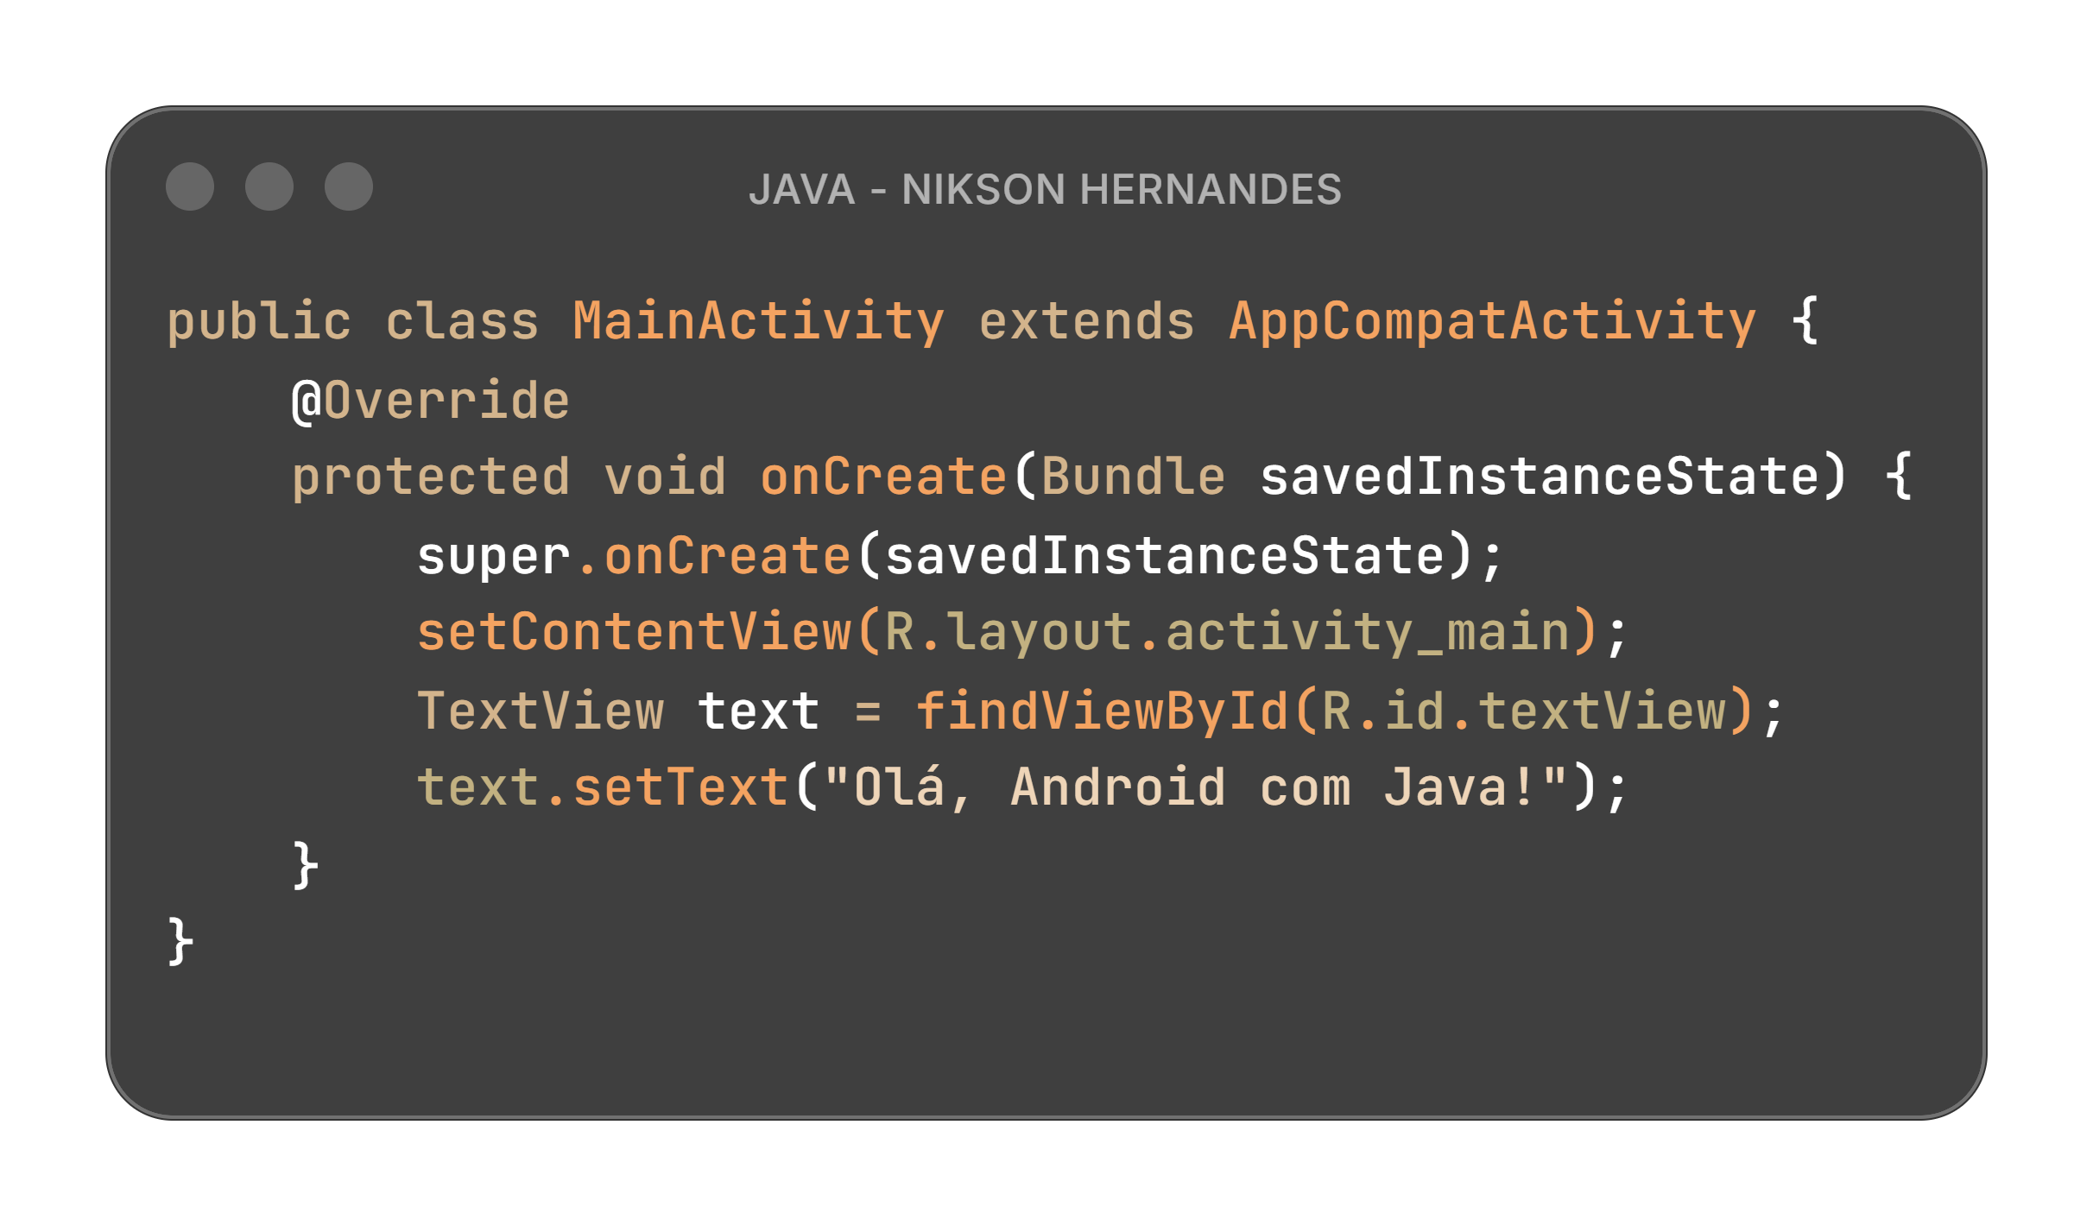
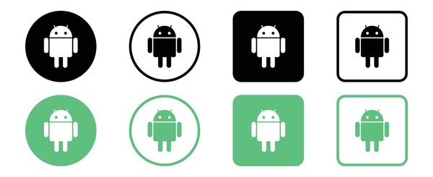
JAVA E O ANDROID
👉 Exemplo em Android (Activity simples):

Slide 11
05
O FUTURO DO JAVA
Hoje o Java está mais vivo do que nunca, com atualizações constantes (como o Java 21 LTS) e recursos modernos que mantêm a linguagem competitiva e elegante.

Slide 12
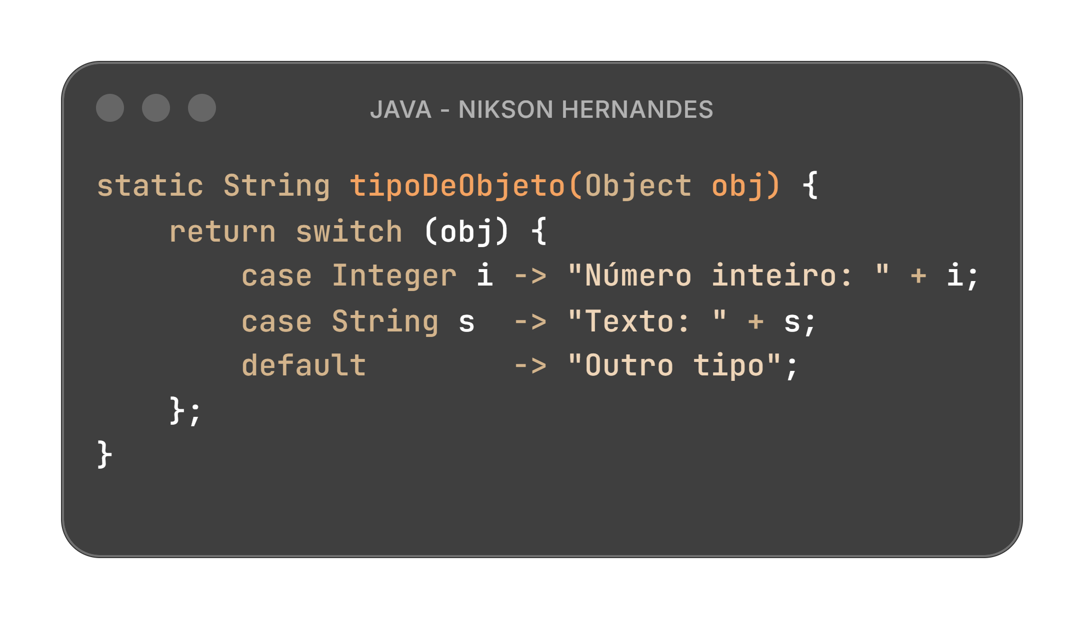
O FUTURO DO JAVA
👉 Exemplo com Pattern Matching (Java 21):
Esse recurso mostra como o Java continua evoluindo para ser mais simples e expressivo.

Slide 13
AGRADECIMENTOS

Slide 14

OBRIGADO POR LER ATÉ AQUI
Esse Ebook foi gerado por IA, e diagramado por humano.
O passo a passo se encontra no meu GitHub.
Esse conteúdo foi gerado com fins didáticos de construção, não foi realizado uma validação cuidadosa humana no conteúdo e pode conter erros gerados por uma IA.
Acesse o projeto no GitHub:
https://github.com/NiksonHernandes/prompts-recipe-to-create-a-ebook

